Slide 1

模块2 性能测试执行
任务2.3.8 JMeter脚本开发
-事务

Slide 2
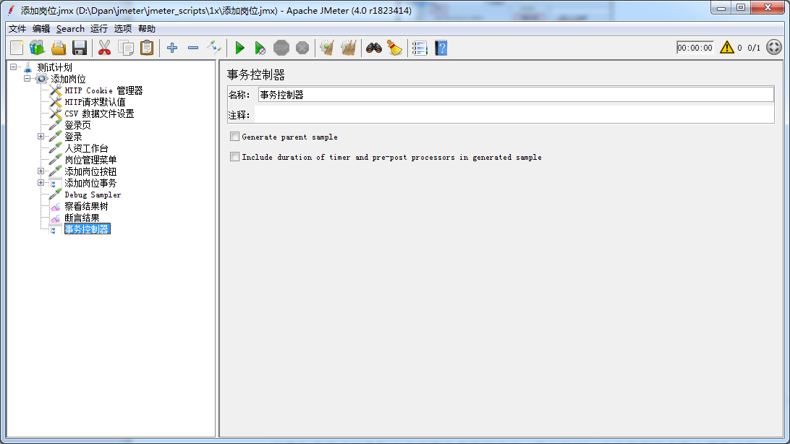
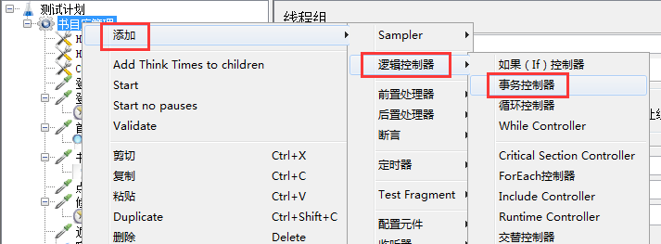
JMeter脚本开发-事务
事务控制器
添加事务控制器：右击“线程组”选择“添加”→“逻辑控制器”→“事务控制器”命令，在打开的窗口中进行设置。

Slide 3
JMeter脚本开发-事务
事务控制器
页面元素：
● 名称：可以随意设置，最好有业务意义。
● 注释：可以随意设置，可以为空。
● Generate parent sample：如果事务控制器下有多个取样器（请求），勾选它，那么在“察看结果树”中不仅可以看到事务控制器，还可以看到每个取样器；并且事务控制器定义的事务是否成功取决于子事务是否都成功，其中任何一个失败即代表整个事务失败。
● Include duration of timer and pre-post processors in generated sample：设置是否包括定时器、预处理和后期处理延迟的时间。

Slide 4
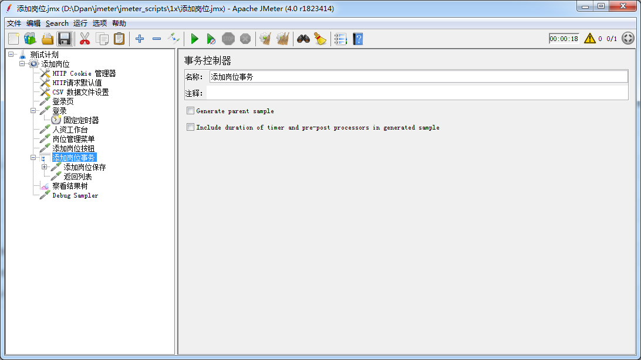
JMeter脚本开发-事务
实例
继续编辑添加岗位脚本，加入添加岗位事务。

Slide 5
感谢观看

